Slide 1




<
>
Gerenciamento de Projetos
<
>
Exercícios

Slide 2
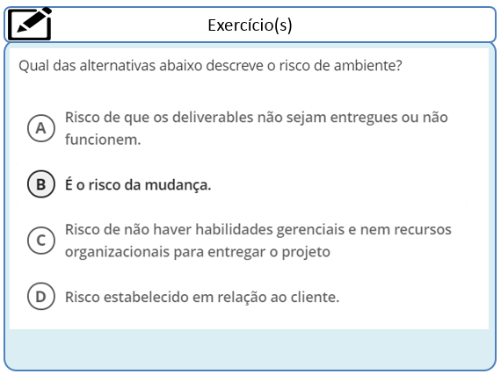
Gerenciamento de Projetos

Slide 3
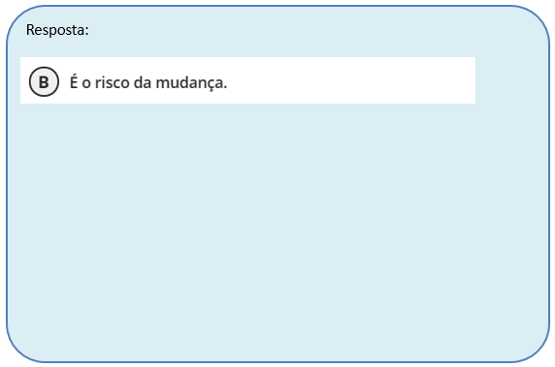
Gerenciamento de Projetos

Slide 4
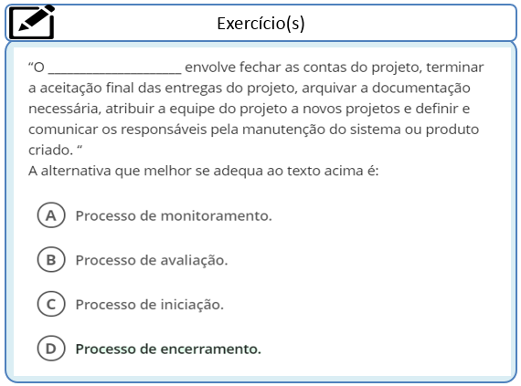
Gerenciamento de Projetos

Slide 5
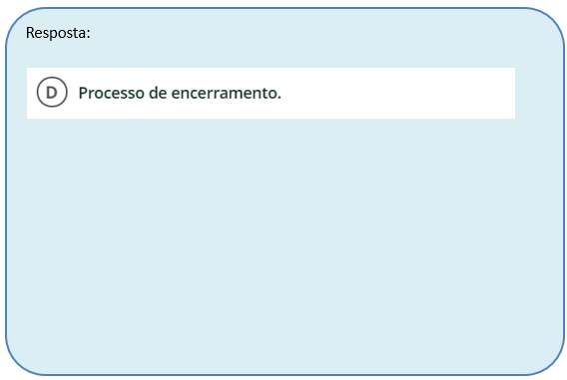
Gerenciamento de Projetos

Slide 6
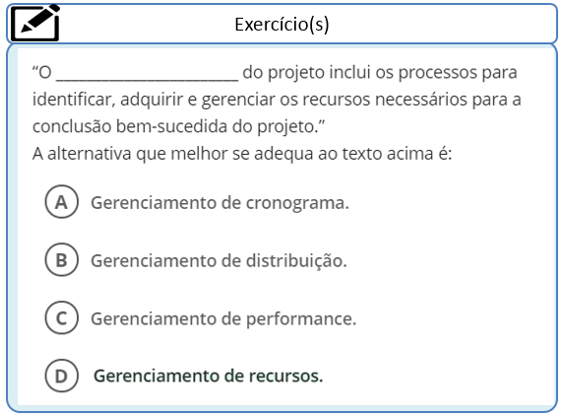
Gerenciamento de Projetos

Slide 7
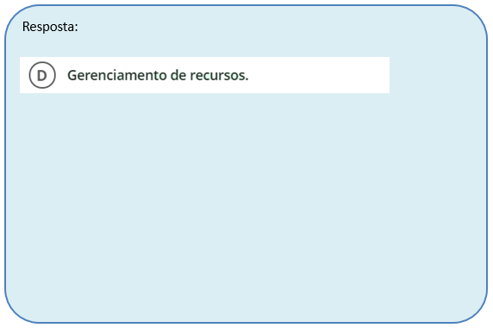
Gerenciamento de Projetos

Slide 8
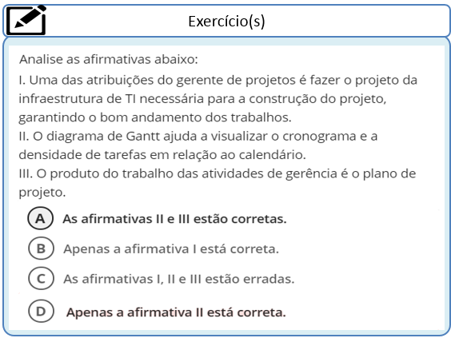
Gerenciamento de Projetos

Slide 9
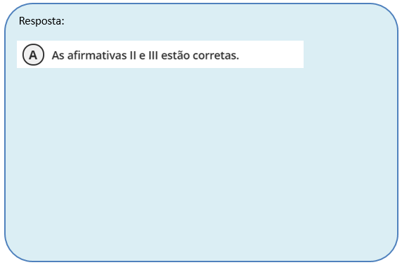
Gerenciamento de Projetos

Slide 10
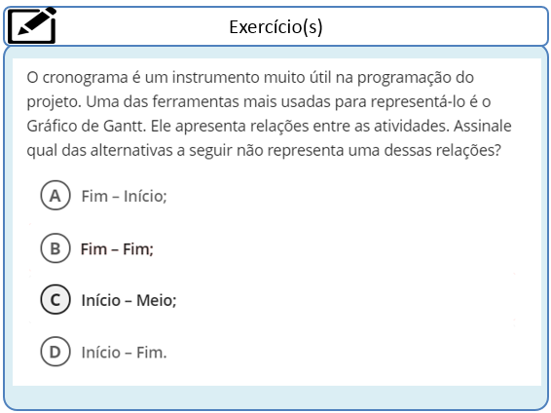
Gerenciamento de Projetos

Slide 11
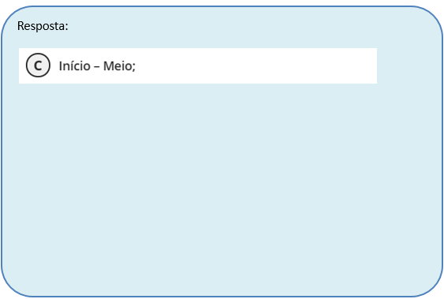
Gerenciamento de Projetos

Slide 12
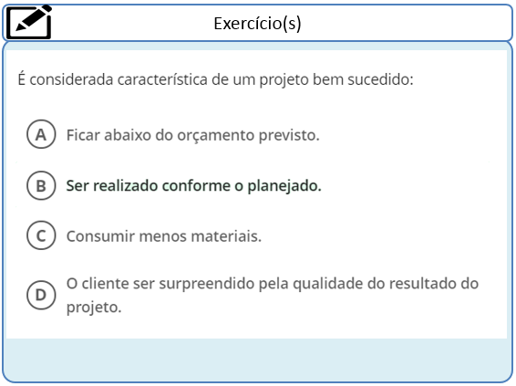
Gerenciamento de Projetos

Slide 13
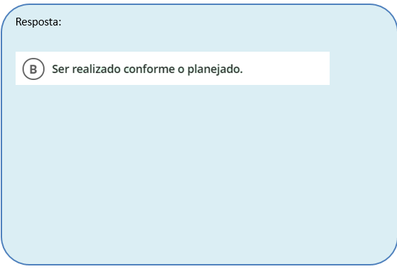
Gerenciamento de Projetos

Slide 14
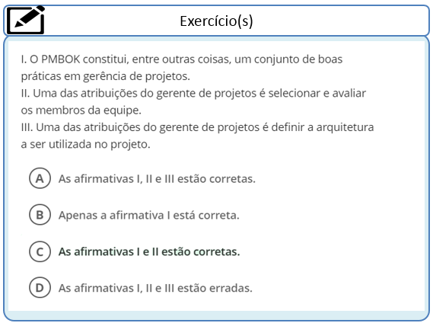
Gerenciamento de Projetos

Slide 15
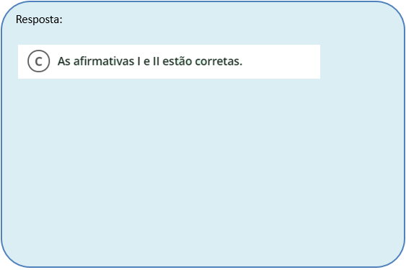
Gerenciamento de Projetos

Slide 16
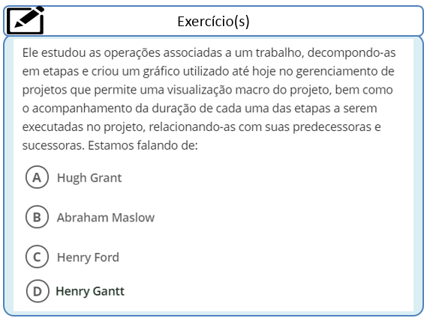
Gerenciamento de Projetos

Slide 17
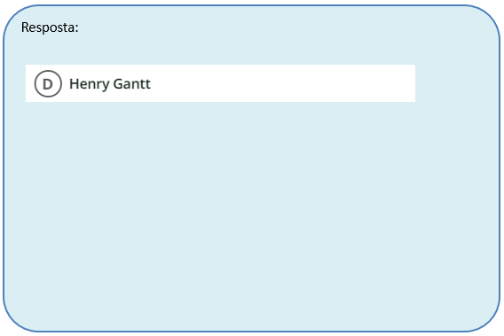
Gerenciamento de Projetos

Slide 18
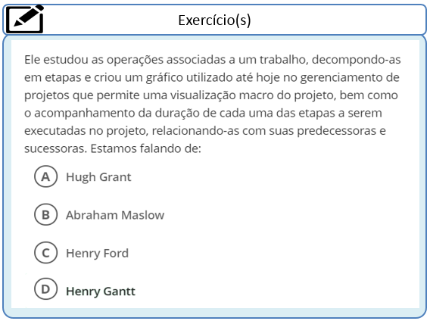
Gerenciamento de Projetos

Slide 19
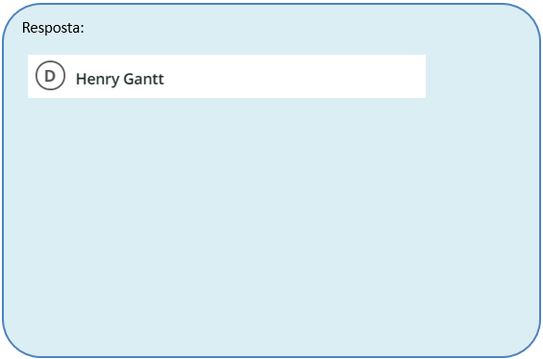
Gerenciamento de Projetos

Slide 20
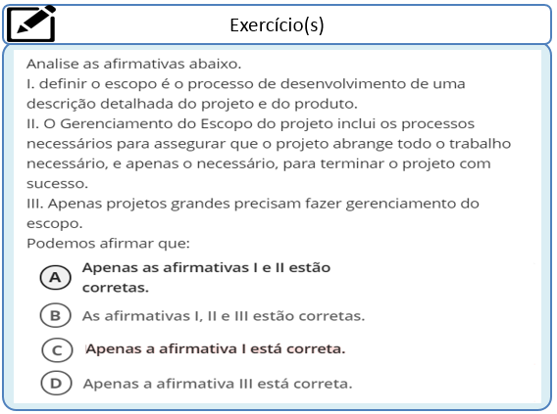
Gerenciamento de Projetos

Slide 21
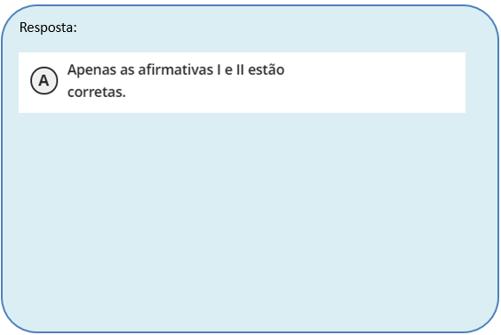
Gerenciamento de Projetos

Slide 22
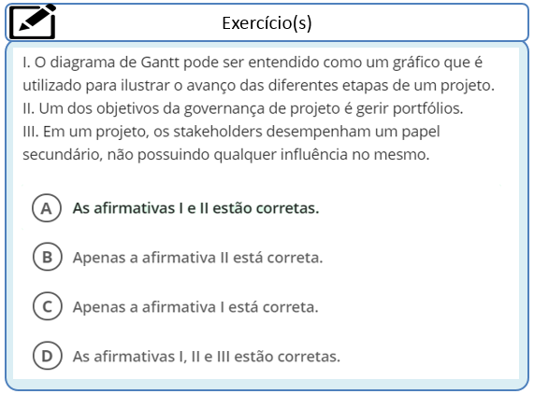
Gerenciamento de Projetos

Slide 23
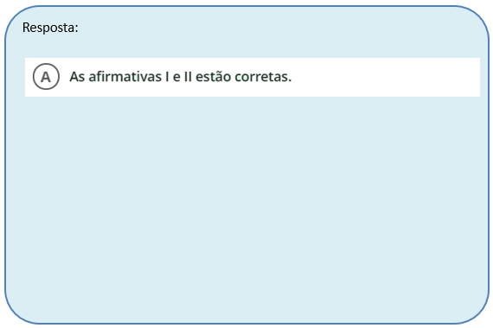
Gerenciamento de Projetos

Slide 24
<
>
Gerenciamento de Projetos
FIM
<
>
Exercícios

